Slide 1

10주차
기억 장치 (1)

Slide 2
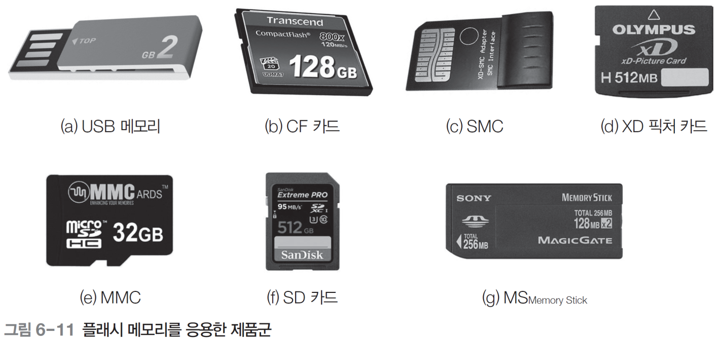
02 주기억 장치
플래시메모리(flash memory)
플래시메모리는 블록 단위로 읽기 ∙ 쓰기 ∙ 지우기가 가능한 EEPROM의 한 종류
비휘발성 ROM의 장점과 정보의 입출력이 자유로운 RAM의 장점을 동시에 지닌 반도체 메모리
속도가 빠르며 전력소모가 적고, CD나 DVD처럼 드라이브를 장착해야 하는 번거로움이 없다.
2001년부터 USB 드라이브, thumb 드라이브라는 이름으로 소개되었으며, 이후 디지털 캠코더, 휴대폰, 디지털 카메라 등의 휴대용 디지털 기기에 사용되면서 사용량이 급격히 증가하였다.
반도체 칩 내부의 전자회로 형태에 따라 NAND 플래시와 NOR 플래시로 나뉜다.
NAND 플래시는 대용량화에 유리하고 쓰기 및 지우기 속도가 빠르다.
NOR 플래시는 읽기 속도가 빠른 장점을 갖고 있다.

Slide 3
02 주기억 장치
RAM(random access memory)
RAM은 휘발성이어서 사용하려면 전원을 계속 공급해야 하므로 일시적인 저장 장치로만 활용된다.
RAM은 데이터의 읽기와 쓰기가 모두 가능하다.
임의 액세스 방식을 사용해 CPU가 지정하는 주소에 있는 정보를 직접 액세스할 수 있어 메모리의 위치에 관계없이 액세스 시간이 동일하다.
SRAM은 플립플롭을 사용해 정보를 저장하지만, DRAM은 커패시터에 전하를 충전하는 방식으로 정보를 저장한다.

Slide 4
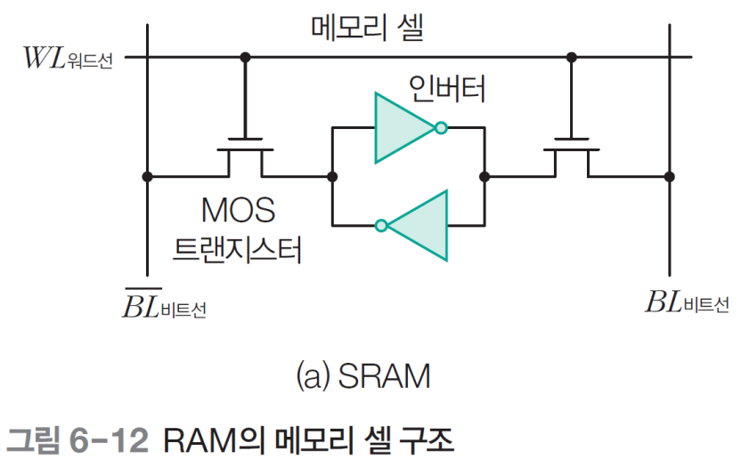
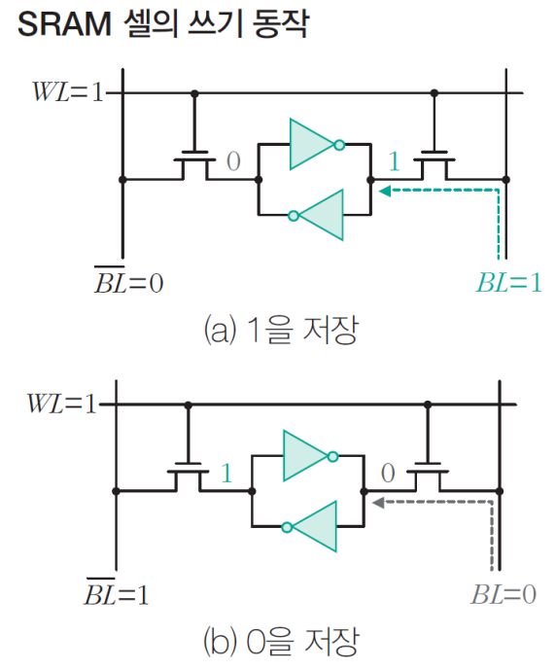

02 주기억 장치
SRAM의 메모리 셀 구조 및 동작
주소선으로 메모리 셀이 선택되면 해당 메모리 셀의 워드선(WL)에는 논리 1이 입력된다.
읽기와 쓰기는 비트선(BL)을 통해 이루어지므로 WL=1로 하면 MOS 트랜지스터 2개가 on이 되고, BL=1, $\overline{\text{BL}}$=0으로 하면 비트선 BL=1이 플립플롭으로 전송되어 비트 1이 저장된다.
또 BL=0, $\overline{\text{BL}}$=1하면 비트선 BL=0이 플립플롭으로 전송되어 비트 0이 저장된다.

Slide 5
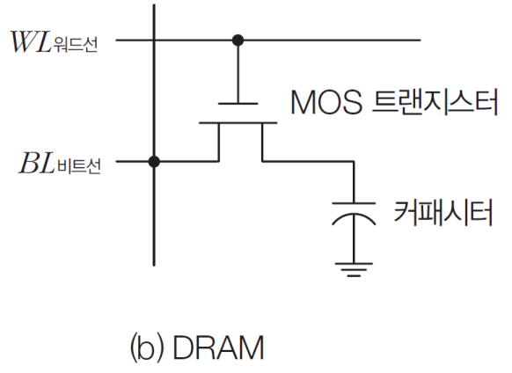
02 주기억 장치
DRAM의 메모리 셀 구조 및 동작
MOS 트랜지스터는 스위치로 동작하며, 커패시터에 저장된 전하의 유무에 따라 정보를 저장한다.
워드선은 주소선에 연결되고, 비트선은 데이터선에 연결된다.
WL=1이면 MOS 트랜지스터는 on되는데, 이때 BL=1이면 커패시터에는 전하가 충전되어 논리 1이 저장된다. 반면 BL=0이면 커패시터에는 충전되지 않으므로 논리 0이 저장된다.
커패시터는 방전되므로 DRAM은 데이터의 저장 상태를 유지하기 위해 주기적으로 재충전(refresh)해야 한다.

Slide 6
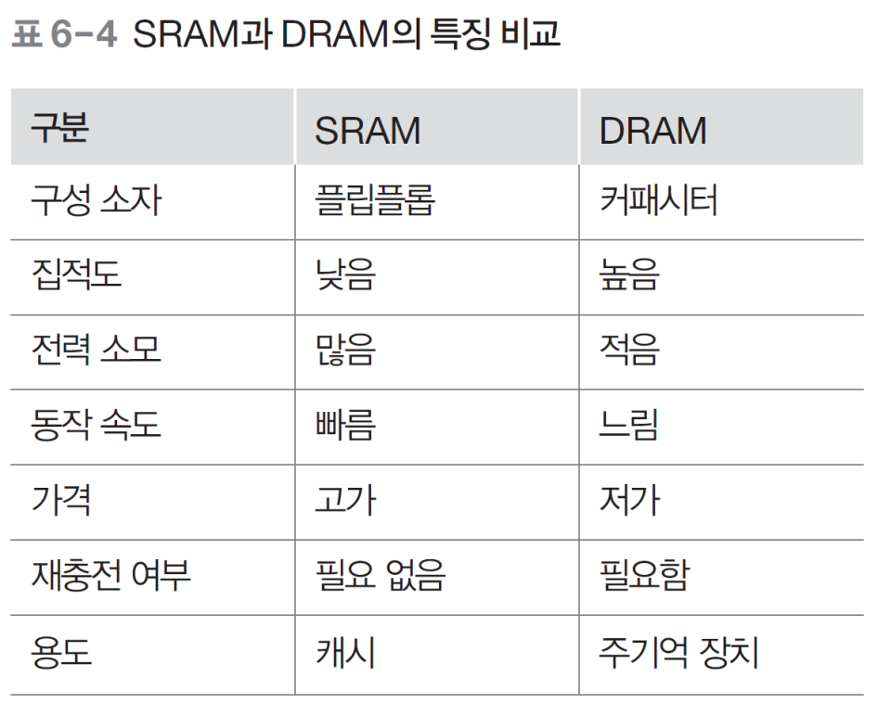
02 주기억 장치
SRAM과 DRAM의 특징 비교

Slide 7
02 주기억 장치
예제 6-2 | 내부적으로 1K×1K 정방향 배열로 구성된 1M×1 DRAM에서 충전으로 발생하는 대역폭 손실은 얼마인가? 단, 행 하나를 충전하는 데 100ns가 소요되며, 데이터 유실을 막기 위해 최소한 10ms마다 재충전해야 한다.
풀이
1K×1K 정방향 배열이므로 1K비트로 구성된 열이 1K개 존재한다. 한 번에 하나의 행을 재충전할 수 있으므로 전체 메모리 배열을 충전하는 데 1K×100ns = 0.1ms가 걸린다. 따라서 10ms마다 재충전하기 위해 0.1ms를 사용해야 하므로 전체 대역폭의 1%(=0.1/10)만큼 손실이 발생한다. 행의 수가 많아지면 대역폭 손실은 커질 것이다.
End of Example

Slide 8
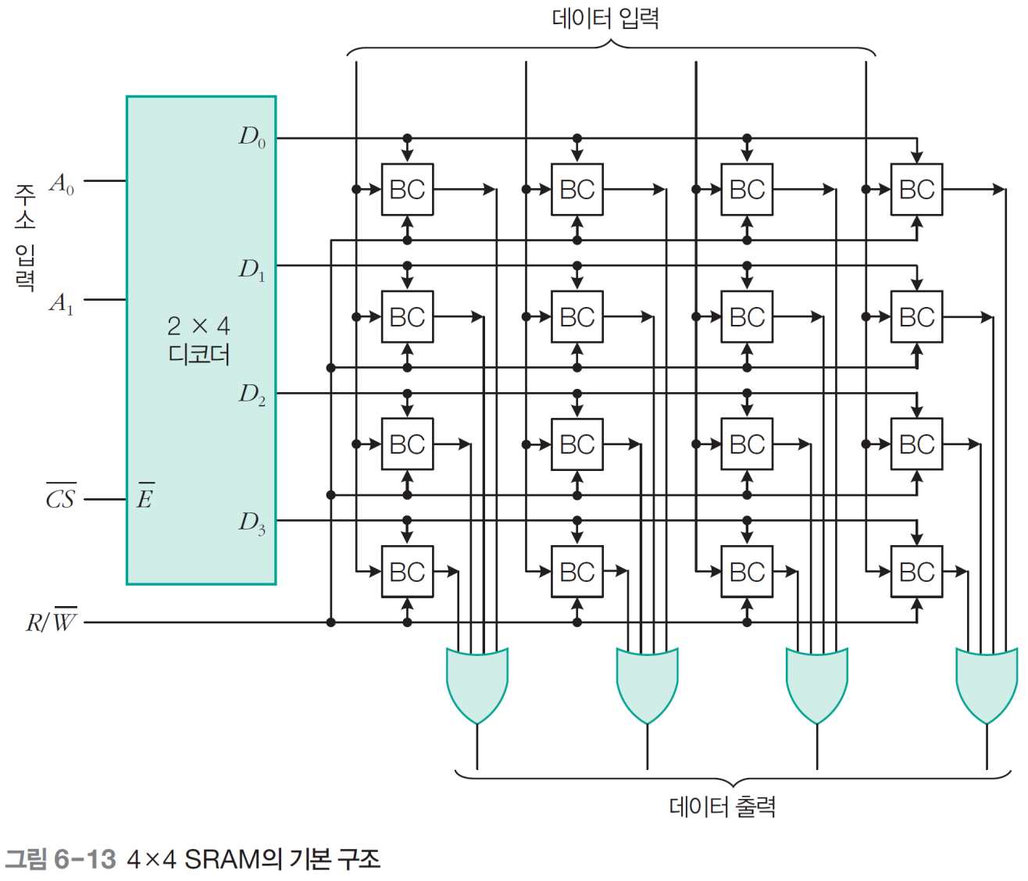

02 주기억 장치
SRAM의 내부 구조와 원리(4×4 SRAM)
4비트로 이루어진 4개의 기억 장소들로 구성 (실재 존재하지 않으며, 설명의 편의상 사용)
주소 비트 수 = 2, 데이터 데이터 입출력 선의 수 = 4
$\overline{\text{CS}}$ =0이면 주소 입력 A₁, A₀ 값에 따라 워드 4개 중 하나가 선택된다.
$\text{R}\text{/}\overline{\text{W}}$=1이면 읽기, 0이면 쓰기

Slide 9
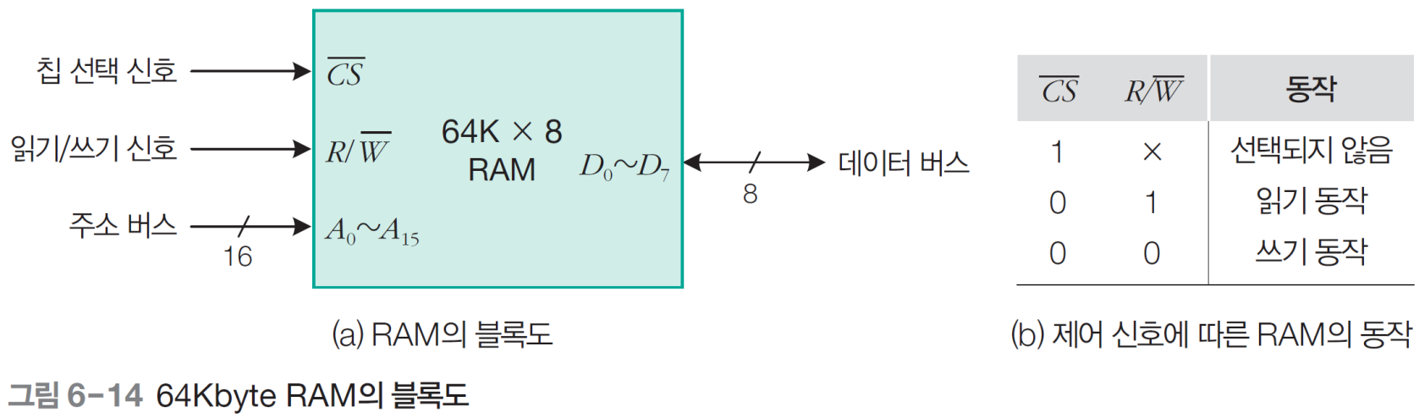

02 주기억 장치
64Kbyte RAM의 블록도
64K×8bit는 8비트로 된 기억 장소들이 64K(=2¹⁶)개 배열된 경우이므로 주소선은 16개 필요하다.
데이터 선은 8개 필요하다.
$\overline{\text{CS}}$=1이면 제어 신호선들이나 입출력선들은 하이임피던스 상태가 된다.

Slide 10
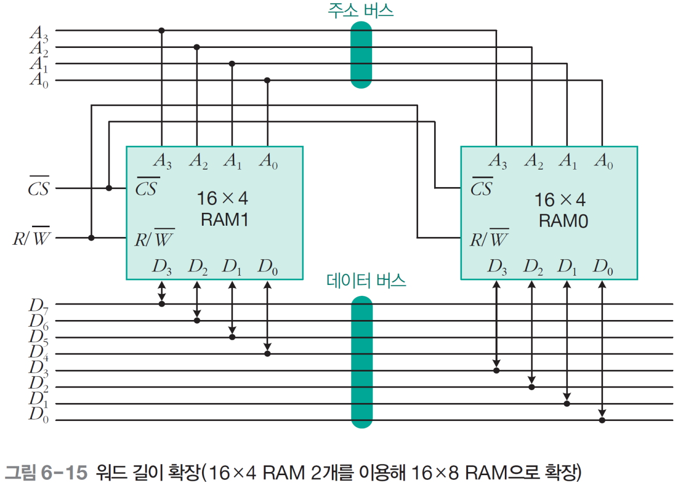
02 주기억 장치
기억 장치 모듈의 설계
워드 길이 확장
기억장치 칩의 데이터 I/O 비트 수가 워드 길이보다 적은 경우 → 여러 개의 칩들을 병렬로 접속하여 기억장치 모듈을 구성
각 칩의 주소 수는 기억 장치의 주소 수와 같은 16(=2⁴)개이므로 전체 주소 공간은 0000~1111번지가 된다.
3

Slide 11
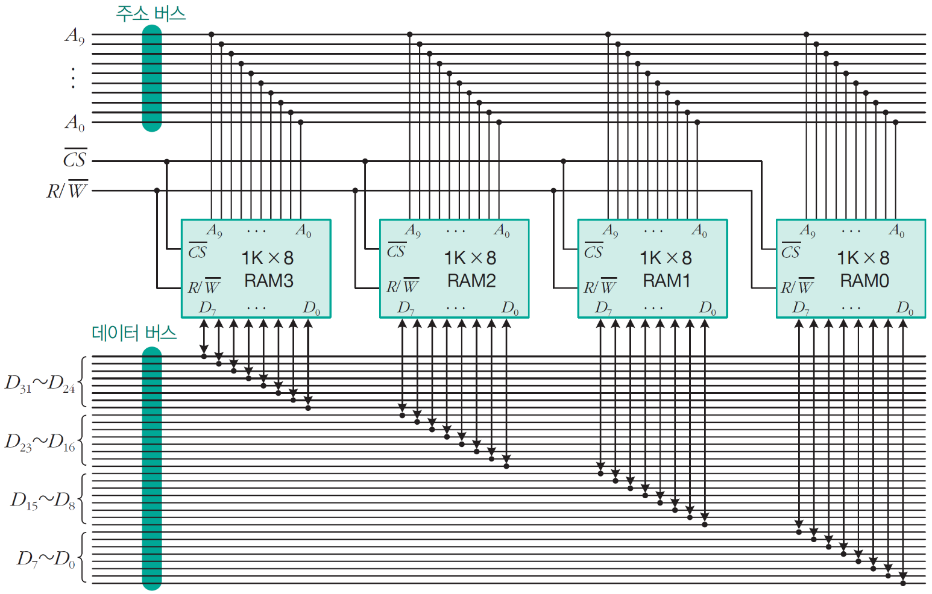
02 주기억 장치
예제 6-3 | 1K×8 RAM 4개를 사용해 1K×32 RAM을 구성하여라.
풀이
주소선 10개가 사용되므로 주소 공간은 000H~3FFH(0000000000₍₂₎~1111111111₍₂₎)번지다.
End of Example

Slide 12
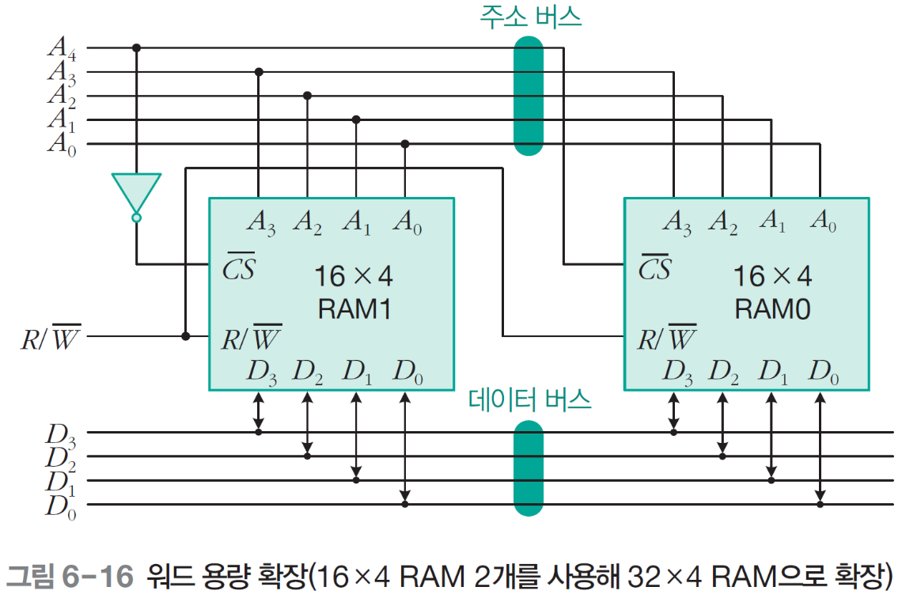
02 주기억 장치
워드 용량 확장
필요한 기억장소의 수가 각 기억장치 칩의 기억장소 수보다 많은 경우
→ 여러 개의 칩들을 직렬 접속하여 기억장치 모듈을 구성
RAM0의 주소 공간 범위 : A₄A₃A₂A₁A₀ = 00000 ~ 01111
RAM1의 주소 공간 범위 : A₄A₃A₂A₁A₀ = 10000 ~ 11111

Slide 13
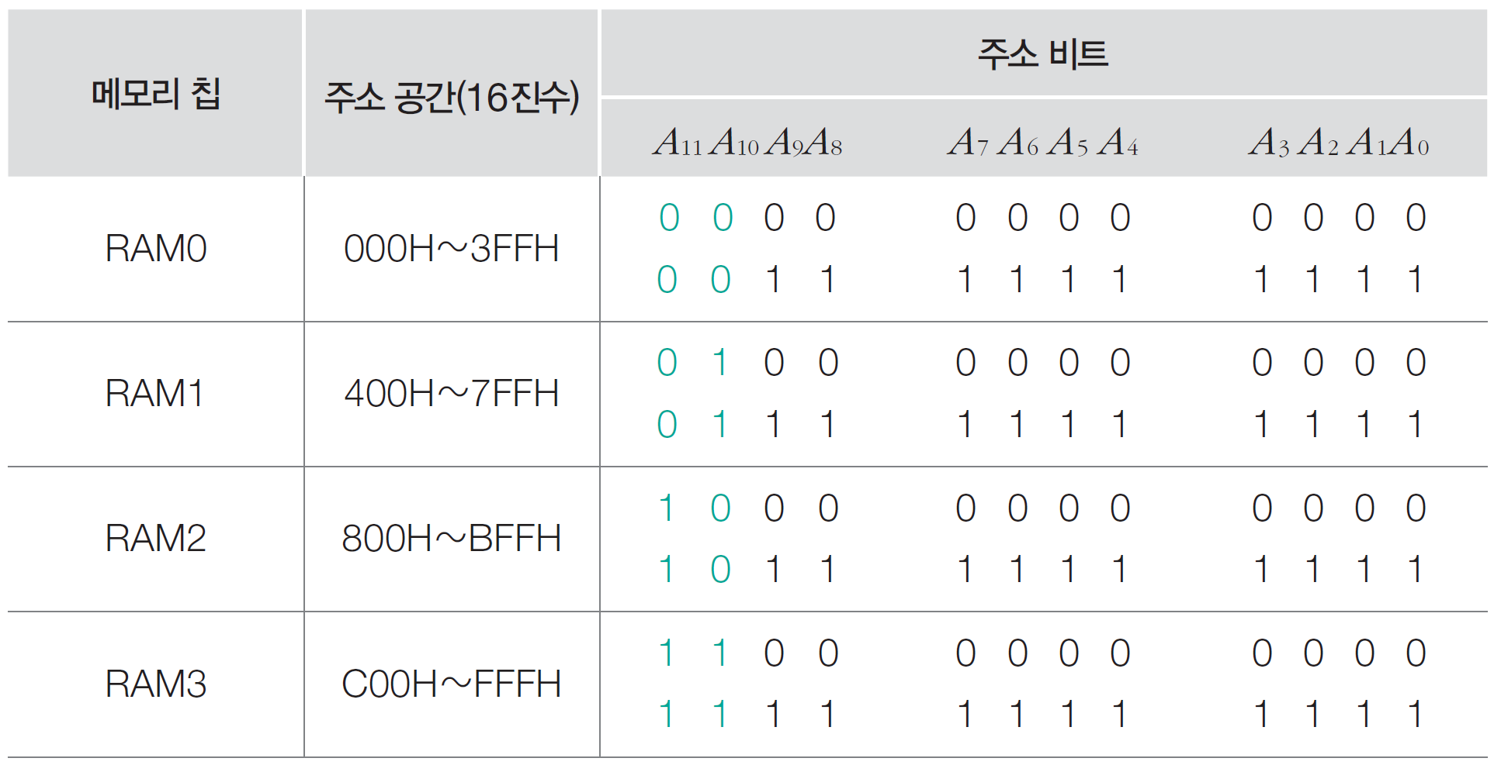
02 주기억 장치
예제 6-4 | 1K×8 RAM 4개를 사용해 4K×8 RAM을 구성하여라.
풀이
주소 비트(12개: A11∼A0) 접속 방법
- 상위 2비트(A11,A10) : 주소 해독기를 이용하여 4개의 칩 선택(chip select) 신호 발생
- 하위 10비트 (A9∼A0) : 모든 칩들에 공통으로 접속
전체 주소 영역 : 000H ∼ FFFH
데이터 버스 : 모든 기억장치 칩에 공통 접속 → 한 번에 8비트씩 액세스
각 RAM에 지정되는 주소 영역

Slide 14
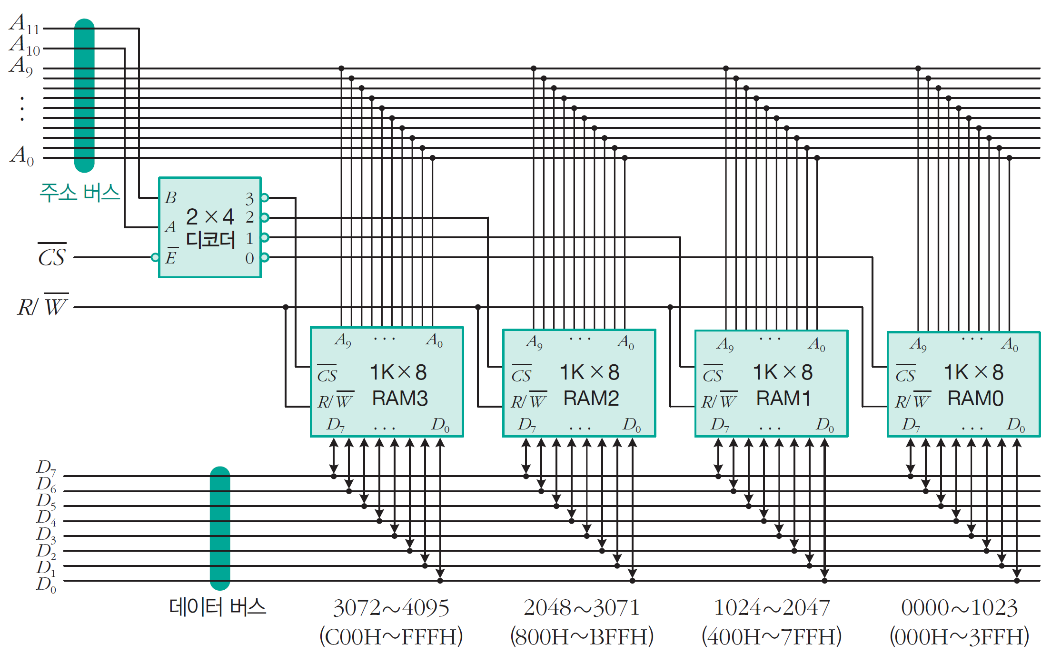
02 주기억 장치
End of Example

Slide 15
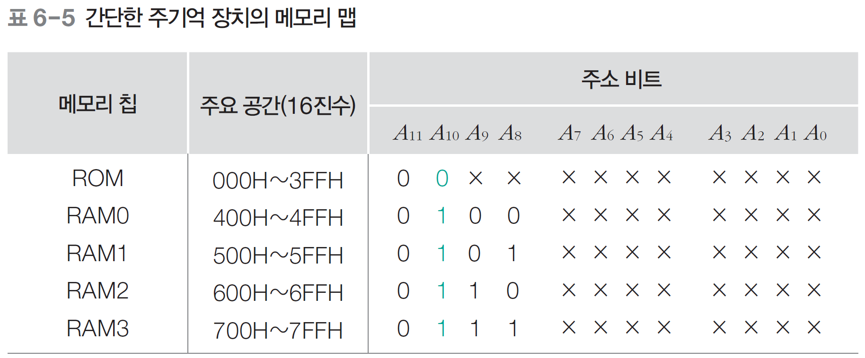
02 주기억 장치
8비트 CPU의 주기억 장치 설계
기억장치 모듈의 설계 순서
컴퓨터시스템에 필요한 기억장치 용량 결정
사용할 칩들을 결정하고, 주소 표(address map)를 작성
세부 회로 설계
8-비트 CPU를 위한 기억장치의 설계
용량 : 1Kbyte ROM, 2Kbyte RAM
주소 영역 : ROM = 0번지부터, RAM = 400H 번지부터
사용 가능한 칩들 : 1K×8bit ROM, 512×8bit RAMs

Slide 16
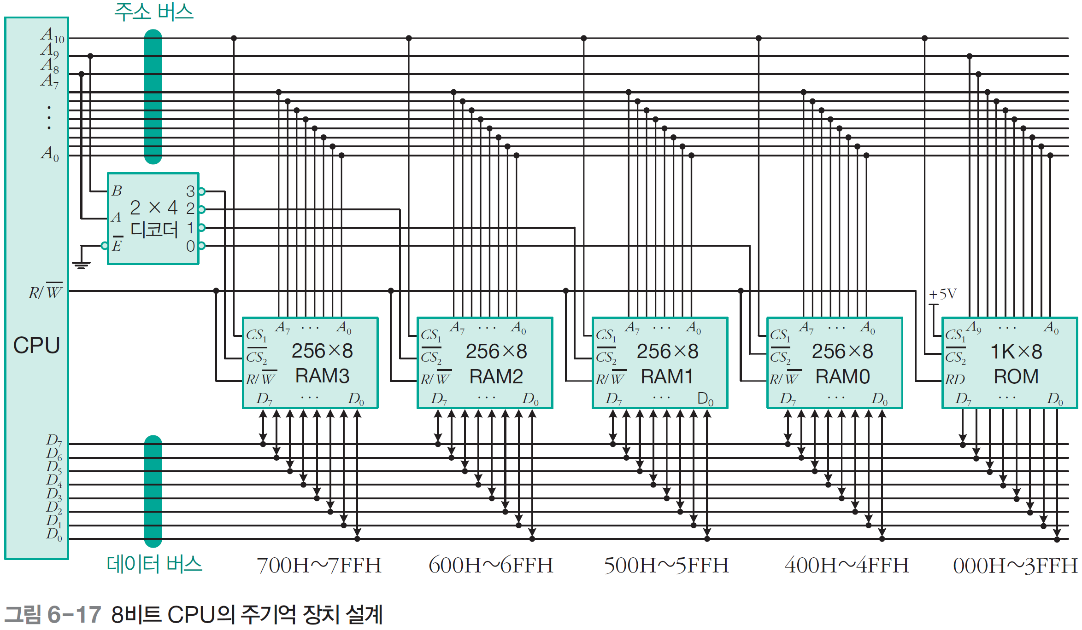
02 주기억 장치

Slide 17
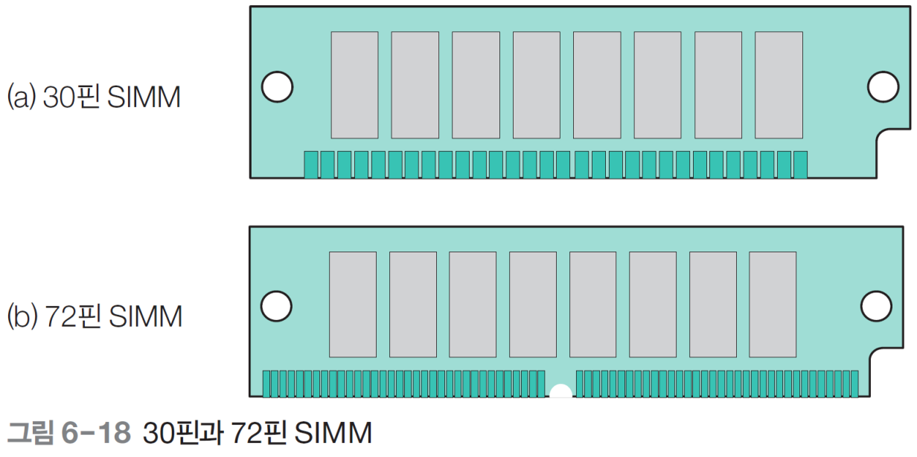
02 주기억 장치
SIMM과 DIMM
SIMM(Single-In-line Memory Module)
SIMM은 30핀과 72핀 두 종류가 있다. 주요 차이점은 데이터 경로의 크기에 있다.
SIMM의 메모리 용량은 256Kbyte에서 32Mbyte까지 다양하다.
일반적으로 30핀 SIMM은 8비트 데이터 버스용으로 설계되었다.
72핀 SIMM은 32비트 데이터 버스를 수용할 수 있으며, 64비트 데이터 버스의 경우에는 SIMM 2개가 필요하다.

Slide 18
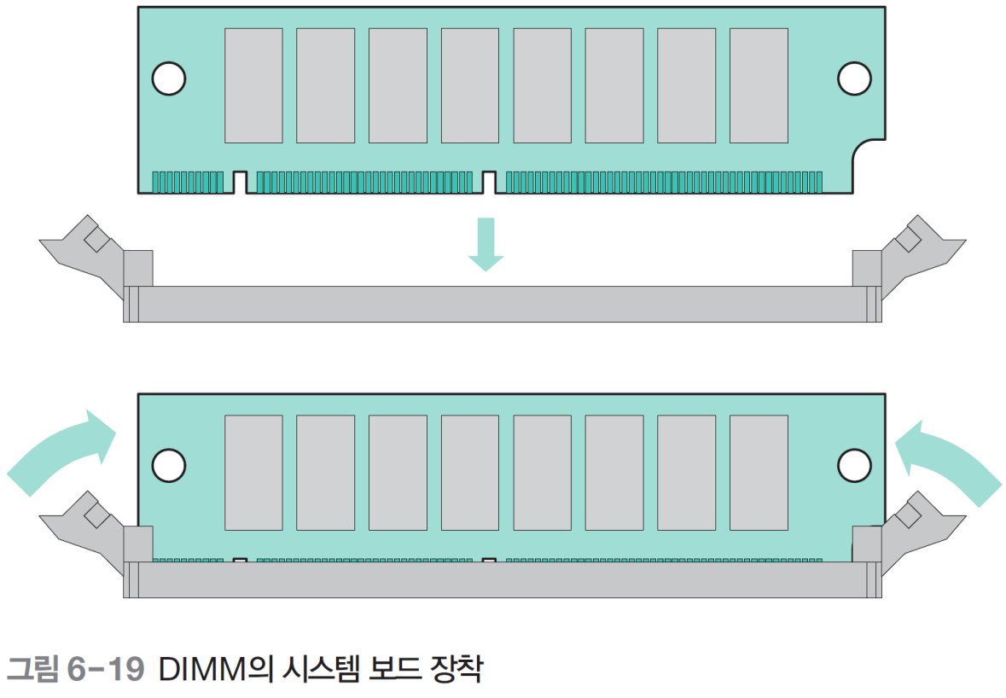
02 주기억 장치
DIMM(Dual-In-line Module Memory)
DIMM은 입력핀과 출력핀을 보드 양면에 분산시켰다.
DIMM은 보통 72핀, 100핀, 144핀, 168핀을 가지고 있으며, 32비트와 64비트 데이터 경로를 모두 수용할 수 있다.
일반적으로 DIMM의 메모리 용량은 4Mbyte에서 512Mbyte이다.
SIMM용 소켓과 DIMM용 소켓은 물론 다르며, 바꾸어서 사용할 수 없다.

Slide 19
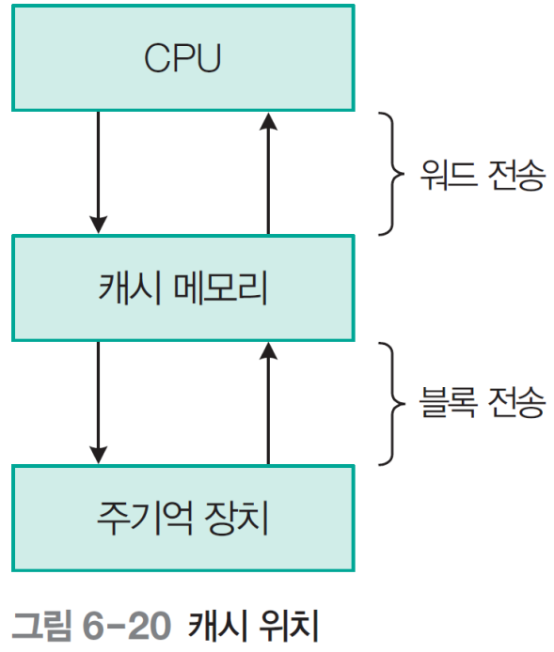
03 캐시 기억 장치
캐시의 사용 목적
CPU와 주기억 장치의 속도 차이로 인한 CPU 대기 시간을 최소화 시키기 위하여 CPU와 주기억 장치 사이에 설치하는 고속 반도체 기억장치
캐시의 특징
주기억 장치보다 액세스 속도가 높은 칩 사용
가격 및 제한된 공간 때문에 용량이 적다.

Slide 20
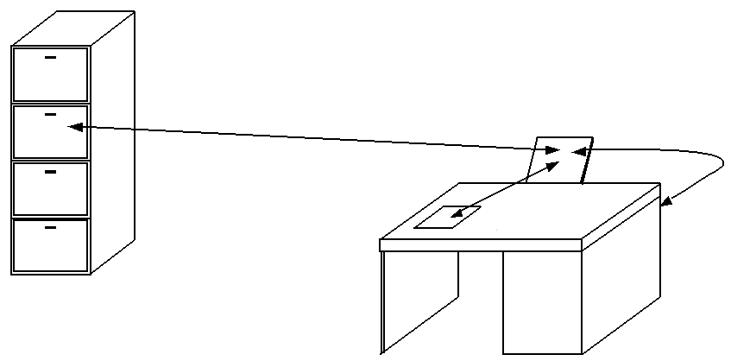
03 캐시 기억 장치
책상 위(레지스터), 서랍(캐시), 파일 캐비닛(주기억 장치)의 비교
캐비닛 접근시간 : 30초
서랍 접근시간 : 5초
레지스터
책상 위
접근시간 : 30초
캐시
메모리
주기억 장치

Slide 21
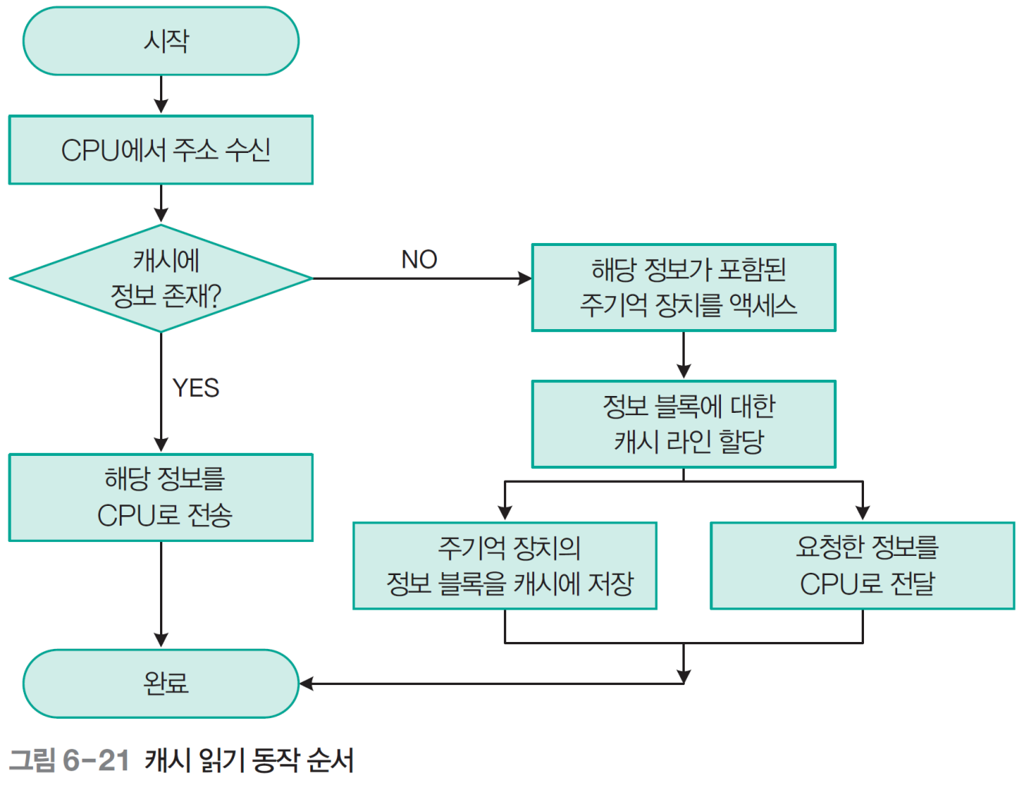
03 캐시 기억 장치
캐시의 기본적인 동작 흐름도
CPU가 기억 장치에서 어떤 정보(명령어 또는 데이터)를 읽으려는 경우 먼저 해당 정보가 캐시에 있는지 검사한다.
있다면 해당 정보를 즉시 읽어 들이고, 없다면 해당 정보를 주기억 장치에서 캐시로 적재한 후 읽어 들인다.

